Slide 1
VCENTER HIGH AVAILABILITY

Slide 2
Objectifs d'apprentissage
Reconnaître l’importance de vCenter High Availability
Expliquer le fonctionnement de vCenter High Availability
Identifier les exigences de vCenter High Availability

Slide 3
Importance de maintenir vCenter hautement disponible
La haute disponibilité est une caractéristique importante pour de nombreuses solutions VMware et tierces qui dépendent de vCenter en tant que plateforme principale de gestion :
vCenter est la base de l’infrastructure de bureau virtuel.
Les solutions de sauvegarde et de reprise après sinistre reposent sur vCenter.

Slide 4
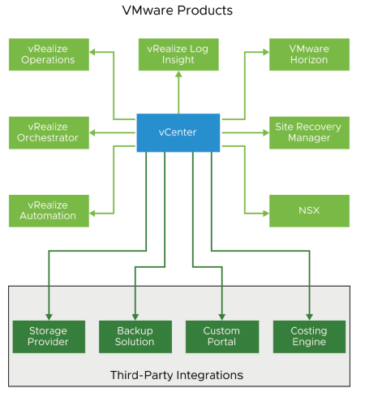

Slide 5
Importance de maintenir vCenter hautement disponible
vSphere est une plateforme de virtualisation qui constitue la base pour construire et gérer les infrastructures cloud virtuelles, publiques et privées d’une organisation.
vCenter se trouve au cœur de vSphere et fournit des services pour gérer divers composants d’une infrastructure virtuelle, tels que les hôtes ESXi, les machines virtuelles, ainsi que les ressources de stockage et de réseau.
À mesure que de grandes infrastructures virtuelles sont construites à l’aide de vSphere, vCenter devient un élément essentiel pour assurer la continuité d’activité d’une organisation.
vCenter doit se protéger contre un ensemble de défaillances matérielles et logicielles dans un environnement donné et doit pouvoir se rétablir de manière transparente après de telles pannes.

Slide 6
À propos de vCenter High Availability
vCenter High Availability protège vCenter contre les défaillances matérielles et logicielles.
vCenter High Availability forme un cluster composé de plusieurs nœuds :
Active node : exécute l’instance active de vCenter
Passive node : prend automatiquement le rôle du Active node en cas de défaillance
Witness node : fournit un quorum pour se protéger contre une situation de split-brain
vCenter High Availability est intégré à vCenter et inclus avec la licence standard.

Slide 7
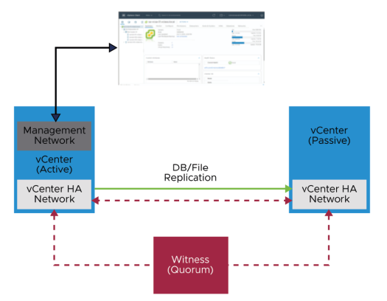
À propos de vCenter High Availability

Slide 8
Scénario : défaillance du nœud actif
Si le nœud actif tombe en panne, le nœud passif prend le rôle du nœud actif. Le cluster est alors considéré comme fonctionnant dans un état dégradé.
Le nœud actif exécute l’instance active de vCenter.
Ce nœud utilise une adresse IP sur le Management Network pour permettre la connexion du vSphere Client et des hôtes ESXi.
Si le nœud actif échoue (à cause d’une panne matérielle, logicielle ou réseau), le nœud passif prend alors le rôle du nœud actif.
L’adresse IP à laquelle le vSphere Client était connecté est transférée du nœud défaillant vers le nouveau nœud actif.

Slide 9
Scénario : défaillance du nœud actif
Le nouveau nœud actif commence alors à traiter les requêtes des clients.
Pendant ce processus, l’utilisateur doit se reconnecter au vSphere Client pour continuer à accéder à vCenter.
Comme seulement deux nœuds sont alors en fonctionnement, le cluster vCenter High Availability est considéré comme étant en état dégradé, et un nouvel échec ne peut pas être géré automatiquement.
Une défaillance supplémentaire dans cet état signifierait que les services vCenter ne seraient plus disponibles.
Un nœud passif est donc requis pour ramener le cluster à un état sain.

Slide 10
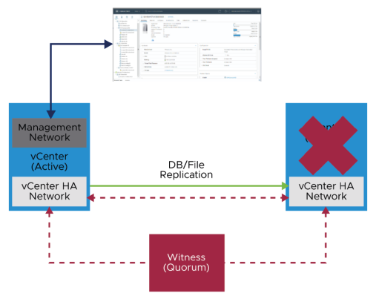
Scénario : défaillance du nœud passif

Slide 11
Scénario : défaillance du nœud passif
Si le nœud passif tombe en panne, le nœud actif continue de fonctionner normalement.
Cependant, le cluster est considéré comme fonctionnant dans un état dégradé.
Si le nœud passif échoue, le nœud actif continue de fonctionner normalement.
Aucune interruption de service ne se produit, et les utilisateurs peuvent continuer à accéder au nœud actif via le vSphere Client.

Slide 12
Scénario : défaillance du nœud passif
Cependant, comme le nœud passif n’est plus disponible, le nœud actif n’est plus protégé.
Le cluster est alors en état dégradé, car seuls deux nœuds (actif et témoin) sont en fonctionnement.
Une nouvelle défaillance dans cet état signifierait que les services vCenter ne seraient plus disponibles.
Un nœud passif est donc nécessaire pour ramener le cluster à un état sain.

Slide 13
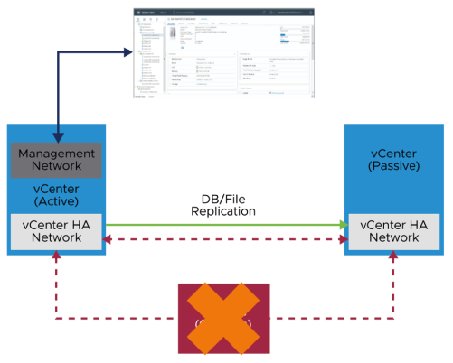
Scénario : défaillance du nœud témoin

Slide 14
Scénario : défaillance du nœud témoin
Si le nœud témoin échoue, le nœud actif continue de fonctionner normalement.
Cependant, le cluster est considéré comme étant dans un état dégradé.
Le nœud témoin est utilisé pour maintenir le quorum.
Si le nœud témoin échoue, le nœud actif continue à fonctionner sans interruption de service.
Cependant, comme seulement deux nœuds restent en fonctionnement, le cluster est considéré comme étant dans un état dégradé, et un basculement (failover) ne peut pas se produire.
Une défaillance supplémentaire dans un cluster dégradé rendrait les services vCenter indisponibles.
Le nœud témoin doit donc être restauré afin de ramener le cluster à un état sain.

Slide 15
Avantages de vCenter High Availability
vCenter devient plus résilient.
Une protection contre les défaillances matérielles, hôte et applicatives est assurée.
La restauration s’effectue en quelques minutes, réduisant au minimum le temps d’arrêt global.
L’architecture active-passive permet un basculement transparent :
  Objectif de point de restauration (RPO) : aucune perte de données.
  Objectif de temps de restauration (RTO) : en quelques minutes.
Les nœuds peuvent être géographiquement distants (moins de 10 millisecondes de latence).
Aucun stockage partagé n’est requis.
Aucune technologie tierce n’est nécessaire.

Slide 16
Exigences de vCenter High Availability
Composant | Exigences
ESXi | • Un minimum de trois hôtes ESXi est recommandé.
vCenter | • Une taille de déploiement Small ou supérieure est requise pour atteindre le RTO. • Un espace disque suffisant est nécessaire pour collecter et stocker les bundles de support pour les trois nœuds sur le nœud actif.
Connectivité réseau | • La latence réseau entre les trois nœuds doit être inférieure à 10 millisecondes. • Le réseau vCenter HA doit être sur un sous-réseau différent de celui du Management Network.
Licence | • Une licence vCenter Standard unique est requise.

